Slide 1

Derin Öğrenme
Dr. Öğr. Üyesi Fatih BAL
Dr. Öğr. Üyesi Fatih BAL | Kırklareli Üniversitesi | Yazılım Mühendisliği Bölümü | Derin Öğrenme | 2025

Slide 2
Dönem İçi Değerlendirme
Sınav | Sınav Türü | Ağırlık
Vize | Yazılı Sınav | %35
Proje/Uygulama | Uygulama ve Sunum | %15
Final | Yazılı Sınav | %50
Dr. Öğr. Üyesi Fatih BAL | Kırklareli Üniversitesi | Yazılım Mühendisliği Bölümü | Derin Öğrenme | 2024

Slide 3
Haftalık Ders Planı
Haftalık ders planına ve ders içeriklerine aşağıdaki link üzerinden erişebilirsiniz.
https://github.com/balfatih/YAZ20411_Deep_Learning_2022_Fall_Semester
Dr. Öğr. Üyesi Fatih BAL | Kırklareli Üniversitesi | Yazılım Mühendisliği Bölümü | Derin Öğrenme | 2024

Slide 4
Ders Akışı
01
Yapay Zekâ Nedir?
Yapay Zekâ tanımı, tarihçesi
02
Makine Öğrenmesi
Makine Öğrenmesi tanımı, türleri
03
Regresyon Modelleri
Regresyon nedir? Regresyon modeli türleri
Dr. Öğr. Üyesi Fatih BAL | Kırklareli Üniversitesi | Yazılım Mühendisliği Bölümü | Derin Öğrenme | 2024

Slide 5
01
Yapay Zekâ Nedir?
Dr. Öğr. Üyesi Fatih BAL | Kırklareli Üniversitesi | Yazılım Mühendisliği Bölümü | Derin Öğrenme | 2024

Slide 6
Zihin Nedir?
Zekâ Nedir?
Akıl Nedir?
Dr. Öğr. Üyesi Fatih BAL | Kırklareli Üniversitesi | Yazılım Mühendisliği Bölümü | Derin Öğrenme | 2024

Slide 7
Yapay Zekâ Nedir?
İnsan davranışını taklit edebilen, akıllı makineler oluşturmayı hedefleyen bir bilgisayar bilimi teknolojisidir.
Farklı bir ifadeyle, AI kendisine verilen görevleri yerine getirmek için insan zekâsını taklit eden ve topladıkları bilgiye göre kendilerini iyileştiren sistemler veya makineler anlamına gelir.
Yapay Zeka, herhangi bir özel biçim veya işlevden ziyade süper güçlendirilmiş düşünce ve veri analizi yeteneği ve süreciyle ilgilidir. Yapay Zekâ dendiğinde zihinlerde dünyayı ele geçiren çok fonksiyonel, insan benzeri robotlar canlansa da yapay zekâ insanların yerine geçmek üzere tasarlanmamıştır. İnsan yeteneklerini ve katkılarını önemli ölçüde geliştirmek üzere tasarlanmıştır. Bu nedenle oldukça değerli bir ticari varlıktır.
Dr. Öğr. Üyesi Fatih BAL | Kırklareli Üniversitesi | Yazılım Mühendisliği Bölümü | Derin Öğrenme | 2024

Slide 8
Yapay Zekâ Nedir?
Otomasyon ve Tekrarlayan İşler: YZ, tekrarlayan ve rutin işleri kolayca otomatikleştirebilir. Örneğin, fabrikalardaki montaj hatları, veri girişi, çağrı merkezleri gibi alanlarda YZ'nin insanların yerini alma potansiyeli çok yüksektir.
Yaratıcılık ve Karmaşık Problem Çözme: İnsanlar yaratıcı düşünme, empati kurma, karmaşık problemleri anlama ve çözme gibi becerilere sahiptir. YZ bu tür becerilerde henüz insanlarla aynı seviyede değildir. Sanat, edebiyat, tasarım gibi yaratıcı alanlarda ya da stratejik karar alma süreçlerinde YZ'nin insanları tamamen ikame etmesi zordur.
Dr. Öğr. Üyesi Fatih BAL | Kırklareli Üniversitesi | Yazılım Mühendisliği Bölümü | Derin Öğrenme | 2024

Slide 9
Yapay Zekâ Nedir?
Duygusal Zeka ve Sosyal Etkileşim: YZ, insan duygularını anlama ve bu duygulara uygun tepkiler verme konusunda önemli adımlar atmış olsa da, tam anlamıyla bir "duygusal zeka" geliştirdiğini söylemek zor. Sağlık hizmetleri, eğitim, danışmanlık gibi alanlarda insan-insan etkileşiminin yerine geçmesi çok daha zor.
Etik ve Sosyal Konular: Yapay zekâ, insanların yerine geçerse, bu durum toplumsal ve etik sorunlar doğurabilir. İşsizlik, gelir eşitsizliği gibi ekonomik sorunların yanı sıra, kararların tarafsızlık ve adaletle alınıp alınmadığı gibi etik sorunlar da gündeme gelir.
Dr. Öğr. Üyesi Fatih BAL | Kırklareli Üniversitesi | Yazılım Mühendisliği Bölümü | Derin Öğrenme | 2024

Slide 10
Neden Yapay Zekâ?
Veri Çağında Karar Verme Gücü
Otomasyon ile Verimlilik Artışı
Zor ve Tehlikeli Görevlerin Üstlenilmesi
Yeni Keşifler ve Yenilikler
Kapsayıcılık ve Erişim Sağlama
Kişiselleştirilmiş Deneyimler
Daha İyi Problem Çözme Yetenekleri
Sürekli Öğrenme ve Adaptasyon
Dr. Öğr. Üyesi Fatih BAL | Kırklareli Üniversitesi | Yazılım Mühendisliği Bölümü | Derin Öğrenme | 2024

Slide 11
Yapay Zekâ Tarihçesi
Antik Dönemler
Matematiksel Gelişimler
Turing ve Modern Bilgisayarın Doğuşu
Yapay Zekânın Doğuşu
1950’ler 1960’lar
İlk İyimserlik Dönemi
1960’lar 1970’ler
Yapay Zekâ Kışı
1970’ler Sonu 1980’ler
İkinci İyimserlik Dönemi
1980’ler 1990’lar
Makine Öğrenimi ve Derin Öğrenme 2000’ler ve Sonrası
Dr. Öğr. Üyesi Fatih BAL | Kırklareli Üniversitesi | Yazılım Mühendisliği Bölümü | Derin Öğrenme | 2024

Slide 12
Yapay Zekânın Alt Alanları
Makine Öğrenmesi (Machine Learning)
Derin Öğrenme (Deep Learning)
Doğal Dil İşleme (Natural Language Processing)
Sinir Ağları (Neural Networks)
Bulanık Mantık (Fuzzy Logic)
Uzman Sistemler (Expert Systems)
Robotik Sistemler (Robotic Systems)
Dr. Öğr. Üyesi Fatih BAL | Kırklareli Üniversitesi | Yazılım Mühendisliği Bölümü | Derin Öğrenme | 2024

Slide 13


Ders Kapsamında Uygulama Geliştirme Gereksinimleri
Dr. Öğr. Üyesi Fatih BAL | Kırklareli Üniversitesi | Yazılım Mühendisliği Bölümü | Derin Öğrenme | 2024

Slide 14
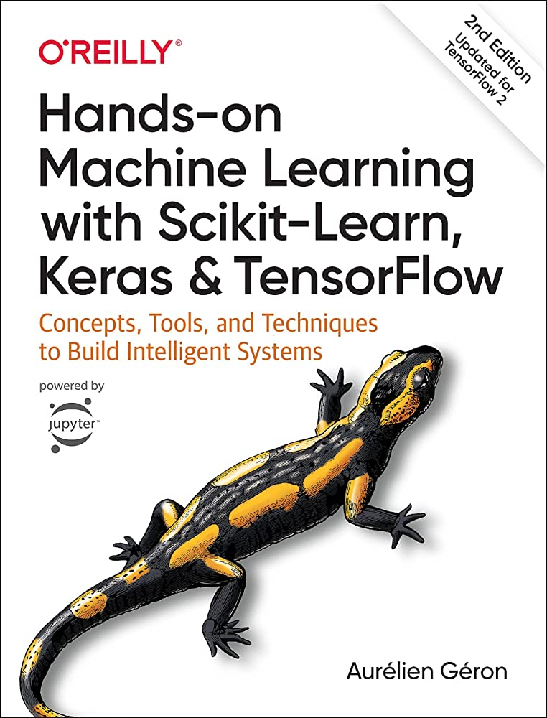

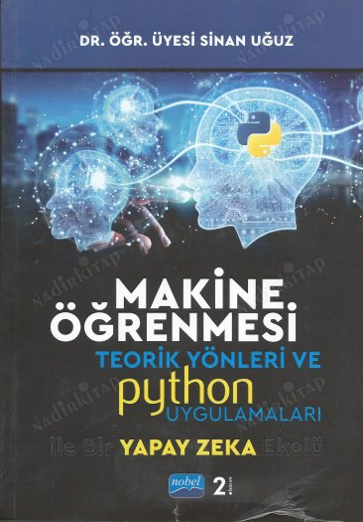
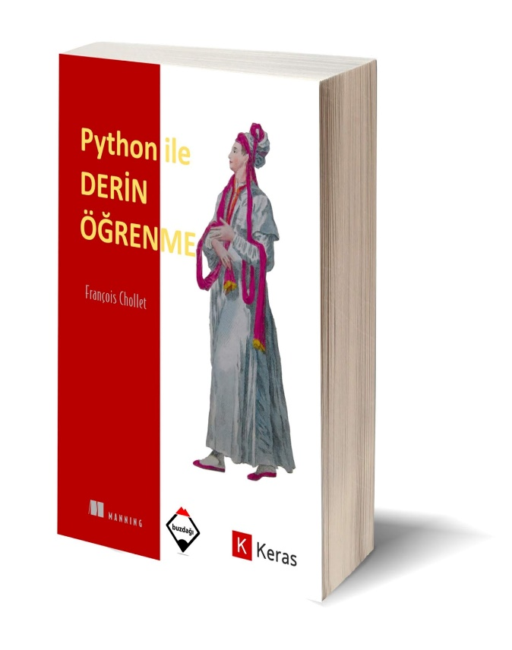
Ders Kaynakları
Dr. Öğr. Üyesi Fatih BAL | Kırklareli Üniversitesi | Yazılım Mühendisliği Bölümü | Derin Öğrenme | 2024

Slide 15
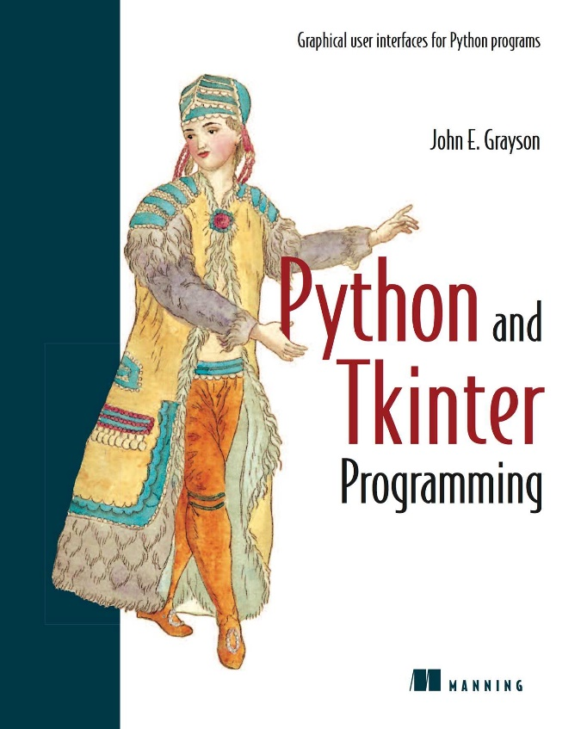
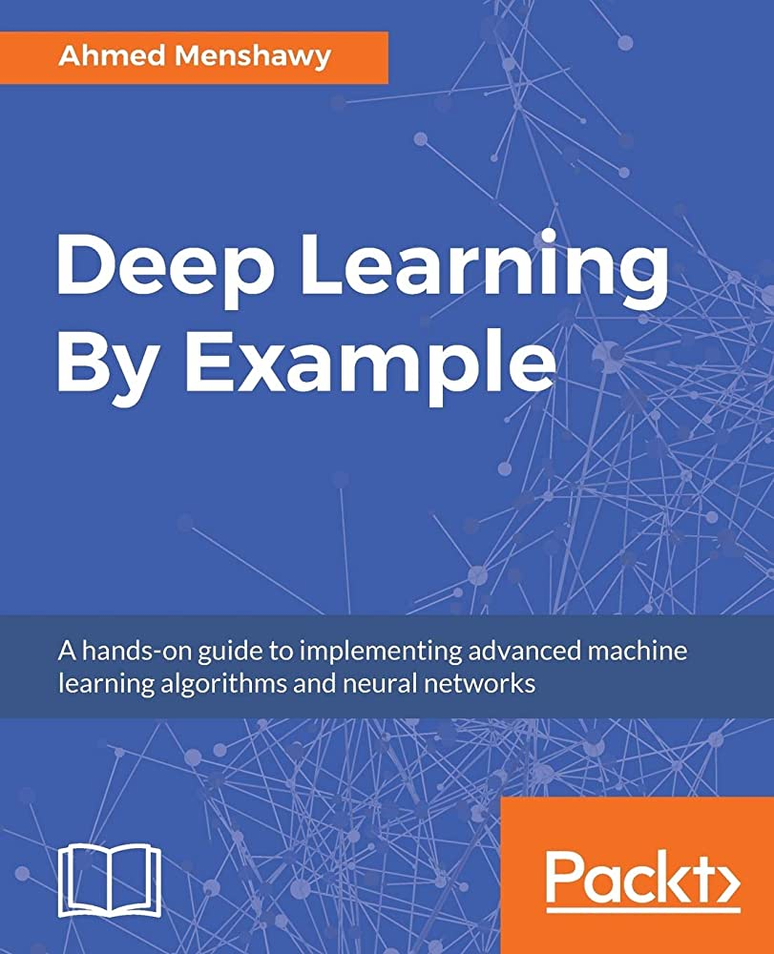
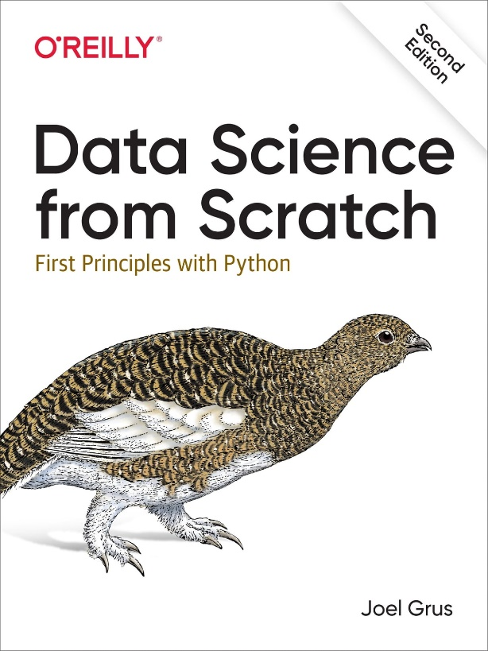
Ders Kaynakları
Dr. Öğr. Üyesi Fatih BAL | Kırklareli Üniversitesi | Yazılım Mühendisliği Bölümü | Derin Öğrenme | 2024

Slide 16
02
Makine Öğrenmesi
Dr. Öğr. Üyesi Fatih BAL | Kırklareli Üniversitesi | Yazılım Mühendisliği Bölümü | Derin Öğrenme | 2024

Slide 17
Makine Öğrenmesi Nedir?
Makine öğrenmesi (ML), bilgisayarların açık bir şekilde programlanmadan, verilerden öğrenerek belirli görevleri yerine getirmelerini sağlayan bir yapay zeka (YZ) alt dalıdır. Makine öğrenmesi, algoritmalar ve istatistiksel modeller kullanarak, sistemlerin büyük veri kümelerinden öğrenme, kendilerini geliştirme ve gelecekte benzer durumlarla karşılaştıklarında daha doğru tahminlerde bulunma becerisini kazandırır.
Basit bir ifadeyle makine öğrenimi, bir algoritma veya yöntem kullanarak ham verilerden örüntüler çıkaran bir yapay zeka türüdür.
Makine öğreniminin ana odağı, bilgisayar sistemlerinin açıkça programlanmadan veya insan müdahalesi olmadan deneyimlerden öğrenmesini sağlamaktır.
Dr. Öğr. Üyesi Fatih BAL | Kırklareli Üniversitesi | Yazılım Mühendisliği Bölümü | Derin Öğrenme | 2024

Slide 18
Makine Öğrenmesi Nedir?
Makine öğrenmesi, veriden öğrenme sürecine dayanır. Bu öğrenme süreci, sistemin önceden tanımlanmış kuralları takip etmek yerine, büyük veri kümelerini analiz ederek desenler bulmasını ve sonuçlar çıkarmasını içerir. Verilerden elde edilen bu desenler, gelecekteki olayları tahmin etmek için kullanılır.
Öğrenme: Sistem, verilere dayalı olarak modeli oluşturur ve sürekli olarak performansını geliştirir.
Genelleme: Yeni, daha önce görülmemiş verilere dayanarak doğru tahminler yapma yeteneği.
Dr. Öğr. Üyesi Fatih BAL | Kırklareli Üniversitesi | Yazılım Mühendisliği Bölümü | Derin Öğrenme | 2024

Slide 19
ML Çalışma Prensibi
Makine öğrenmesi, bilgisayarlara görevlerin nasıl yapılacağını doğrudan öğretmek yerine, onları eğitmekle ilgilidir.
Veri Toplama
Veri Toplama ve Özellik Mühendisliği
Model Seçimi ve Eğitimi
Modelin Test Edilmesi
Modelin İyileştirilmesi
Dr. Öğr. Üyesi Fatih BAL | Kırklareli Üniversitesi | Yazılım Mühendisliği Bölümü | Derin Öğrenme | 2024

Slide 20
ML Avantajları
Kullanıcı Deneyimini Geliştirme
İç Görüleri Ortaya Çıkarma
Veri Bütünlüğünü Geliştirme
Maliyetleri Azaltma
Risk Azaltma
Geniş Kapsamlı Uygulanabilirlik
Dr. Öğr. Üyesi Fatih BAL | Kırklareli Üniversitesi | Yazılım Mühendisliği Bölümü | Derin Öğrenme | 2024

Slide 21
ML Dezavantajları
Veri Toplama
Zaman ve Kaynaklar
Sonuçların Yorumlanması
Yüksek Hata Şansı
İnsan Gücünün Ortadan Kaldırılması
Çok Pahalı Sistemler
Gizlilik Endişesi
Araştırma ve Yenilikler
Dr. Öğr. Üyesi Fatih BAL | Kırklareli Üniversitesi | Yazılım Mühendisliği Bölümü | Derin Öğrenme | 2024

Slide 22
ML Türleri
K-Means
OPTICS
BRICH
DBSCAN
Lineer Regresyon
DT Regresyon
RF Regresyon
SVM Regresyon
KNN
Naive Bayes
Logistic Regresyon
ANN
Denetimsiz Öğrenme
Kümeleme
Boyut Azaltma
PCA
Regresyon
Sınıflandırma
Denetimli Öğrenme
Pekiştirmeli Öğrenme
Deep Q-Learning
Dr. Öğr. Üyesi Fatih BAL | Kırklareli Üniversitesi | Yazılım Mühendisliği Bölümü | Derin Öğrenme | 2024

Slide 23
03
Regresyon Modelleri
Dr. Öğr. Üyesi Fatih BAL | Kırklareli Üniversitesi | Yazılım Mühendisliği Bölümü | Derin Öğrenme | 2024

Slide 24
Lineer Regresyon
Regresyon (ilişki yoklaması), iki ya da daha fazla değişken arasındaki ilişkiyi modellemeye yönelik bir istatistiksel tekniktir. Bağımsız (girdi) değişkenlerle bağımlı (çıktı) değişken arasındaki ilişkiyi tahmin etmek amacıyla kullanılır. Regresyon modelleri, özellikle sürekli veri tahminlerinde (örneğin, fiyat tahmini, sıcaklık tahmini) yaygın olarak kullanılır. You can organize your ideas clearly
Basit Lineer Regresyon
Çoklu Lineer Regresyon
Polinom Lineer Regresyon
Dr. Öğr. Üyesi Fatih BAL | Kırklareli Üniversitesi | Yazılım Mühendisliği Bölümü | Derin Öğrenme | 2024

Slide 25
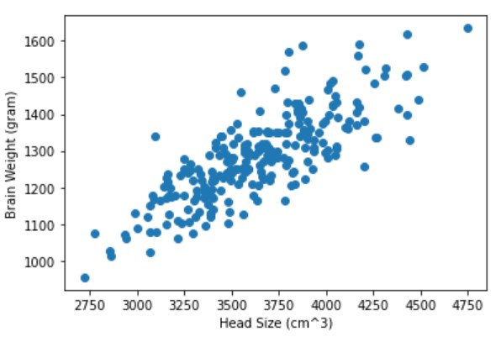




$$y=β_{0}{ + β}_{1}∗x$$
Constant, bias, intercept
coeff
a
${ β}_{1}$=$\frac{a}{b}$
b
brain_weight = $β_{0}$ + ${ β}_{1}$* head_size
$$β_{0}$$
Dr. Öğr. Üyesi Fatih BAL | Kırklareli Üniversitesi | Yazılım Mühendisliği Bölümü | Derin Öğrenme | 2024

Slide 26
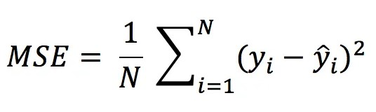
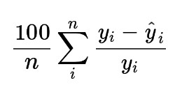

Residual = Y – Y_Head
Gerçek Y değeri
Tahmin edilen Y değeri
sum
\n
MSE =
( Residual^2 )
${ β}_{1}$=$\frac{a}{b}$
Mean Sqaured Error
Sample sayısı
MAPE=
Dr. Öğr. Üyesi Fatih BAL | Kırklareli Üniversitesi | Yazılım Mühendisliği Bölümü | Derin Öğrenme | 2024
Öğr. Gör. Dr. Fatih Bal | Kırklareli Üniversitesi | Yazılım Mühendisliği Bölümü
26

Slide 27
Ders Sonu!
Dersinizin konu anlatımına ders bitiminden sonra GITHUB’ta yer alan YAZ20411_Deep_Learning reposu üzerinden erişebilirsiniz.
Dr. Öğr. Üyesi Fatih BAL | Kırklareli Üniversitesi | Yazılım Mühendisliği Bölümü | Derin Öğrenme | 2024

